Slide 1
L’accueil des marchands juifs et séfarades (II)
Séance 7 (19/03)

Slide 2
Un colloque à ne pas rater avant ou après le partiel blanc

Slide 3
Les champs historiographiques
Histoire des juifs de Rome (Attilio Milani, Kenneth Stow, Marina Caffiero, Serena Di Nepi, Michaël Gasperoni)
Histoire des conversions
Histoire de la Rome de la Contre-Réforme (Jean Delumeau)
Histoire sociale et prosopographie

Slide 4
Les sources
Par-dessus tout : archives notariales (reconstruction des patrimoines, des transactions et des solidarités)
Archives judiciaires : tribunal de la Rote (pontifical avec juridiction théoriquement à l’échelle de la Catholicité, en pratique surtout Espagne et Italie), tribunal du Gouverneur (juridiction pénale sur la ville de Rome)
Avvisi, des feuilles volantes de nouvelles (pour la publicité des baptêmes)
Vies posthumes de papes

Slide 5
Les thèmes
Une microhistoire pragmatique de la conversion : réseaux de parenté, de connaissances et de sociabilités et rapport coûts-bénéfices plutôt qu’étude de la sincérité religieuse et de l’intériorité de la foi
Une coexistence paradoxale : plus forte entre élites juives et catholiques (y compris une figure de la Contre-Réforme intransigeante comme Pie V) que ne le permet sur le papier Cum nimis absurdum, avec jeux et prêts d’argent, mais ancrée dans une culture de la polémique confessionnelle, de l’antijudaïsme et de la conversion
Deux armes principales : la censure (bûcher du Talmud en 1553) et la prédication obligatoire (le samedi), qui s’appuient toutes deux sur des convertis
La notion de « converti-trophée »: une conversion spectaculaire d’un membre éminent du ghetto, amplement mise en scène et destinée à en susciter d’autres en cascade
La conversion comme adoption spirituelle sanctionnée par le changement l’onomastique, avec également des avantages nombreux en termes de capital économique et social, en l’occurrence jusqu’à l’anoblissement

Slide 6
Les thèmes
La vie immobilière du ghetto : d’un côté, une opération spéculative pour propriétaires chrétiens ; de l’autre, un système de loyers garantis, cessibles et transmissibles (jus gazagà, de hazakah, la présomption et par extension la possession par présomption)
Une communauté juive romaine diverse (Italiens, Sépharades, Ashkénazes…) et connectée (Viterbe, Ancône, Ferrare, Venise…) par le mariage et les affaires, malgré le ghetto
L’« usure » juive (le prêt à intérêt) : une activité essentielle dans une économie à crédit, mais stigmatisée et de plus en plus contrainte pour favoriser les débiteurs et surtout le Mont de Piété catholique
La précaire organisation interne du ghetto : autocensure, arbitrage (pas de tribunal rabbinique), cinq synagogues (scuole) partageant le même bâtiment (avec des affiliations culturelles assez lâches)

Slide 7
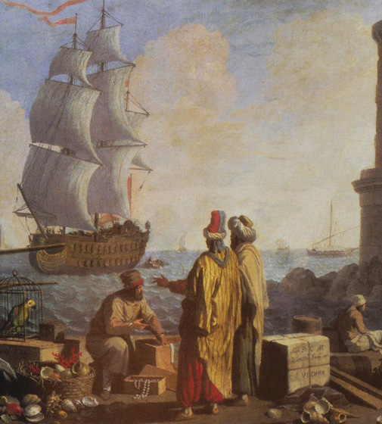
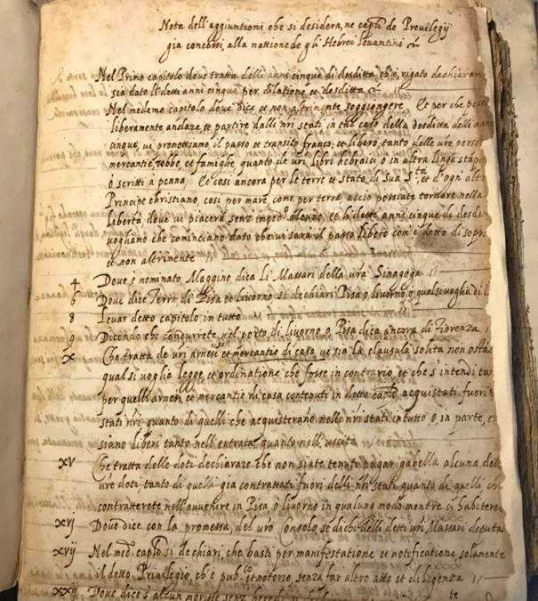
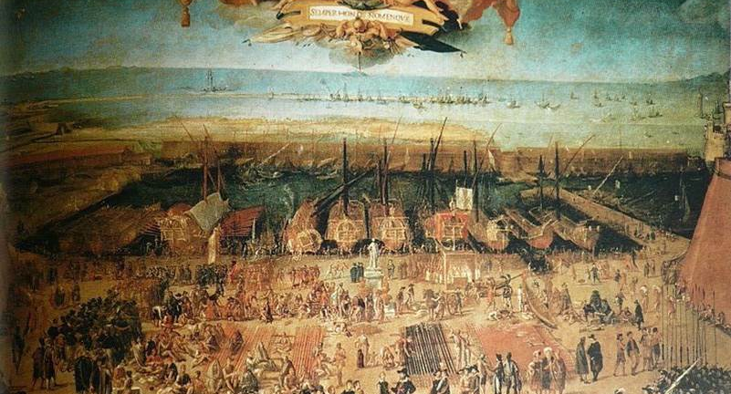
La franchise livournaise : tolérance, privilèges et confiance
Contexte de la loi de 1593 : non seulement celle de 1591, mais aussi le « mercantilisme philosémite » (J. Israel) du XVIe siècle. En Italie : Ancône, Ferrare, Nice et Venise précèdent Livourne
Les juifs ne sont pas la seule communauté visée par les lois livournines : il s’agit d’un objectif de « cosmopolitisme communautaire » (F. Trivellato), dans lequel les Juifs servent d’« indice de la franchise (G. Calafat)
La franchise livournaise est un éventail de privilèges dont l’originalité est donnée par l’étendue et la durée des droits concédés (environnement de confiance). Elle doit se comprendre par rapport à deux autres réalités, qui ne sont pas nécessairement contradictoires dans une perspective diachronique : les expulsions et les ghettos.

Slide 8
Les champs historiographiques
Histoire des juifs
Histoire des diasporas marchandes
Histoire de l’économie politique et du commerce à l’âge mercantiliste
Histoire de la tolérance et des minorités religieuses

Slide 9
Les sources
Descriptions de voyageurs
Sources normatives et administratives
Surtout : livres de compte d’une entreprise familiale, la firme Ergas & Silvera

Slide 10
Les thèmes
La notion de « cosmopolitisme communautaire »: une coexistence de nations étrangères dans le cadre d’une société corporative aux barrières ethniques et confessionnelles rigides (mais pas étanches)
Livourne, ville nouvelle : de petit port de mouillage à place commerciale majeure en Méditerranée en l’espace de quelques décennies
Un succès dû à une combinaison d’opportunisme politique, d’investissement matériel et financier et de dispositifs juridiques
Le ghetto à l’envers : interdiction de l’usure et de la vente de fripes, spécialisation désirée dans le commerce à longue distance, propriété immobilière
Une autonomie juridictionnelle inédite : massari, tribunal halakhique de première instance, ballottazione

Slide 11
Les thèmes
La Nação parmi les nations : Français, Anglais, « Flamands », Arméniens, Grecs, « Turcs », Génois… Seule « nation sujette »
Entre acculturation distinctive de l’élite séfarade et maintien des stéréotypes et des barrières religieuses
Des sociabilités aristocratiques, intellectuelles et artistiques transconfessionnelles
Une communauté homogène du point de vue religieux mais socialement stratifiée : élite séfarade, majorité italienne, immigration en provenance d’Afrique du Nord. (Auparavant, également installation de nombreux juifs livournais au Maghreb : les Granas)
La géométrie variable du rapport entre tolérance religieuse et franchise mercantiliste : Amsterdam, Londres, Marseille

